Slide 1
Региональный научный центр Российской академии образования в ЮФО
Михаила Нагибина пр., 13, г. Ростов-на-Дону, 344038
Тел.: (863) 230-32-07 e-mail: rcrao@sfedu.ru
http://rao.sfedu.ru/
РЕГИОНАЛЬНЫЙ НАУЧНЫЙ ЦЕНТР
РОССИЙСКОЙ АКАДЕМИИ ОБРАЗОВАНИЯ
В ЮФО

Slide 2
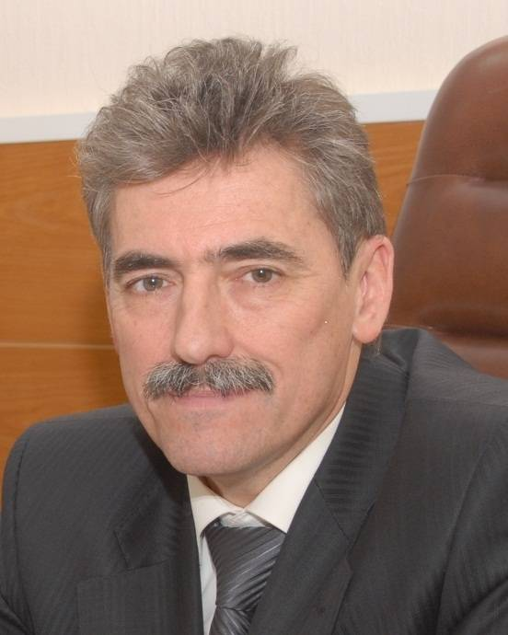
Региональный научный центр Российской академии образования в ЮФО
Создан в 2016 г.
Ермаков Павел Николаевич, руководитель, академик РАО, доктор биологических наук, профессор.
Кадровый состав 2023:
1 ед. – г.н.с., д.пс.н., проф., академик РАО
3 ед. – с.н.с., к.пс.н.
2 ед. – инженер, к.пс.н.
2 ед. – м.н.с.
2 ед. – лаборант-исследователь

Slide 3
Региональный научный центр Российской академии образования в ЮФО
Научные исследования 2023 г.
РНФ «Исследование ценностно-смысловой сферы и разработка технологий психологической реабилитации населения региона в условиях локального военного конфликта и новых геополитических рисков», (2023-2026 гг.), руководитель Абакумова И.В.
В теоретическом аспекте в результате реализации проекта предполагается расширение представлений о трансформациях ценностно-смысловой сферы личности в условиях локального военного конфликта и постконфликтного региона. В практическом аспекте разработанная модель позволит перейти от теоретического этапа исследований к разработке технологий формирования смысложизненных стратегий для активизации личностного ресурса у населения в условиях локального вооруженного конфликта и к комплексной реабилитации населения в условиях постконфликтного региона.
РНФ «Исследование психосоциальных и генетических факторов психоэмоционального состояния онкобольных в процессе психологического сопровождения в условиях пандемии COVID-19», (2022-2025 гг.), руководитель Ермаков П.Н.
В результате реализации проекта будут получены принципиально новые научные результаты, демонстрирующие связь генотипов генов нейромедиаторных систем и нейропластичности с психологическими характеристиками и выраженностью психопатологической симптоматики у онкобольных, переболевших за последние 6 месяцев и не болевших COVID-19, а также с динамикой психоэмоционального состояния, дезадаптивных убеждений, смысложизненных и ценностных ориентаций, качества жизни в процессе психологического сопровождения с использованием методов когнитивно-поведенческой психотерапии (индивидуально и в группе).

Slide 4
Региональный научный центр Российской академии образования в ЮФО
Научные исследования 2023
РНФ «Психологические и генетические механизмы адаптивных и дезадаптивных стратегий поведения и ценностно-смысловые предикторы созависимости у женщин (алкогольные, наркотические, игровые аддикции», (2021-2024 гг.), руководитель Коленова А.С.
В результате комплексного исследования феномена созависимости (психологические, генетические, ценностно-смысловые и поведенческие факторы) будет получен и сопоставлен ряд характеристик, позволяющий представить унифицированный психологический портрет созависимых личностей. Данные исследования лягут в основу создания экспресс-диагностической методики, а также комплексной психокоррекционной программы, учитывающую не только семейный опыт созависимых, но и их психогенетические особенности. Таким образом, практическое применение полученных данных могут найти в социальной, экономической сферах. Особое значение применение результатов проекта будет иметь в системах здравоохранения и социальной помощи.
Заказчик Минобрнауки России (госзадание) «Организационно-методическое обеспечение деятельности учебно-методических центров по профилактике терроризма», (2021-2023 гг.), руководитель Ермаков П.Н.
Notes:
надо понимать, что принятие рискованных решений зависит от знаний, а возможные ситуации должны поддаваться расчету; в отличие от опасности, в случае риска доминирует прежний опыт и насколько риски личностного развития возникают сознательно ? кто несет ответственность за них сам человек или какие-токонкретные люди

Slide 5
Региональный научный центр Российской академии образования в ЮФО
Научные исследования 2023
РНФ «Психологические и биологические механизмы и детерминанты восприятия эмоционально окрашенных сцен и эмоциональных экспрессий лиц», (2020-2023 гг.), руководитель Бабенко В.В. (совместно с Институтом психологии РАН)
Будут получены принципиально новые научные результаты, демонстрирующие связь генотипа с такими психологическими показателями, как эмоциональный интеллект, эмпатия, стиль мышления и диапазон эквивалентности; определено влияние полиморфизма указанных генов на стратегию осмотра эмоционально окрашенных изображений; установлена связь параметров ЭЭГ, регистрируемой в процессе восприятия и анализа эмоционально окрашенных изображений, с генотипом. Кроме того, в изображениях лиц будут определены маркеры, содержащие информацию об эмоциональной экспрессии.
Notes:
мы говорим о риске который представляет собой «социальное поведение субъекта, осуществляемое в условиях неопределенности его исходов
надо понимать, что принятие рискованных решений зависит от знаний, а возможные ситуации должны поддаваться расчету; в отличие от опасности, в случае риска доминирует прежний опыт и насколько риски личностного развития возникают сознательно ? кто несет ответственность за них сам человек или какие-токонкретные люди

Slide 6
Региональный научный центр Российской академии образования в ЮФО
Программы ДПО, на основе программ Министерства науки и высшего образования РФ, утвержденные Национальным антитеррористическим комитетом
«Профилактика терроризма»
«Сеть Интернет в противодействии террористическим угрозам»
«Межнациональные и межконфессиональные отношения в современной России»
«Основы профилактики деструктивного социального воздействия на молодежь в сети интернет в социальных сетях»
Другие программы:
«Практическая психология развития личности»
«Психология управления человеческими ресурсами»
«Проективные методы психодиагностики в работе практического психолога. Цветовая психодиагностика»
«Психологическое консультирование. Конфликты и кризисы семейных отношений (методы, диагностики, консультирования)»

Slide 7
Региональный научный центр Российской академии образования в ЮФО
ПАРТНЕРЫ
ФГАОУ ВО «Национальный исследовательский Томский государственный университет» http://www.tsu.ru/
ФГБУН «Институт психологии Российской академии наук» http://www.ipras.ru/
ФГБОУ ВО «Ростовский государственный медицинский университет» http://rostgmu.ru/
Международный лингвистический лицей им. Карло Ботта, г. Ивреа, Пьемонте, Италия (Carlo
Botta International Linguistic Lyceum (Liceo linguistico internazionale Carlo Botta) Ivrea, Piemonte, Italy http://www.liceobotta.it/
ФГБОУ ВО «Донской государственный технический университет» http://donstu.ru/
Далянский технологический университет (Китай) Dalian University of Technology, China (http://dlut.edu.cn/)
Уханьский спортивный университет (Китай) Wuhan Sports University, China (http://whsu.edu.cn/)
ООО «БИСЕНС» (г. Ростов-на-Дону, Ростовская обл.)
ФГБОУ ВО "Пятигорский государственный университет" (http://www.pgu.ru/)

Slide 8
Региональный научный центр Российской академии образования в ЮФО
Педагогические площадки
Специализированный учебно-научный центр Южного федерального университета (г. Ростов-на-Дону)
ФКПОУ "Новочеркасский технологический техникум интернат" (для детей с ОВЗ) (г. Новочеркасск, Ростовская обл.)
ГКУСО РО Азовский центр помощи детям (г. Азов, Ростовская обл.)
Федеральные инновационные площадки
ГБПОУ РО «Донской педагогический колледж» (г. Ростов-на-Дону)

Slide 9
Региональный научный центр Российской академии образования в ЮФО
Конференции 2023
НАУЧНО – ПРАКТИЧЕСКАЯ КОНФЕРЕНЦИЯ «Высшая школа Донбасса в условиях интеграции в единое образовательное пространство РФ: кадровый потенциал и его развитие» (13-14 апреля, г. Ростов-на-Дону)
Международный форум «Миссия педагогического образования»
(сентябрь 2023, г. Ростов-на-Дону)
Всероссийская конференция «Психология, педагогика цифровизации» (октябрь 2023, г. Ростов-на-Дону)

Slide 10
Региональный научный центр Российской академии образования в ЮФО
Курирование деятельности:
РЕАБЕЛИТАЦИОННЫЙ ЦЕНТР В Г. ДОНЕЦКЕ (ДНР)
ПСИХОЛОГИЧЕСКАЯ СЛУЖБА ЮФУ
Просветительская деятельность по вопросам практической психологии в сферах самопознания, саморазвития и саморегуляции.
Психологическая профилактика дезадаптации.
Оказание психологической помощи населению в установленном порядке.

Slide 11
Региональный научный центр Российской академии образования в ЮФО
СПАСИБО ЗА ВНИМАНИЕ

